Slide 1
Опыт организации кабинета диабетической стопы
Подготовила:
Курская Ирина Евгеньевна
старшая медицинская сестра
эндокринологического отделения
ГБУЗ СО ТГКБ №1

Slide 2
Динамика роста заболеваемости
сахарным диабетом в мире

Slide 3
Сахарный диабет в цифрах
По данным IDF Diabetes Atlas - 8th Edition 2017 года : в мире 424,9 млн человек болеют сахарным диабетом, по прогнозам к 2045 году это число составит 628,6 млн человек
из них с диабетической периферической нейропатией до 66% больных
глобальный средний показатель распространённости синдрома диабетической стопы - 6,4%
на людей с диабетическими язвами стопы здравоохранение затрачивает средств в 5 раз больше, чем без язв стопы.
ампутация у людей с диабетом происходит чаще в 10-20 раз по сравнению с пациентами, не страдающими диабетом
в развитых странах заболеваемость СДС среди людей с диабетом составляет около 2%, приблизительно 1% больных диабетом имеют ампутацию нижних конечностей
каждые 30 секунд в мире происходит ампутация вследствие диабета

Slide 4
Осложнения сахарного диабета
Потеря зрения (ретинопатия)
Хроническая почечная недостаточность (нефропатия)
Сосудистые осложнения ( ангиопатия)
Неврологические осложнения (нейропатия)
Синдром диабетической стопы

Slide 5
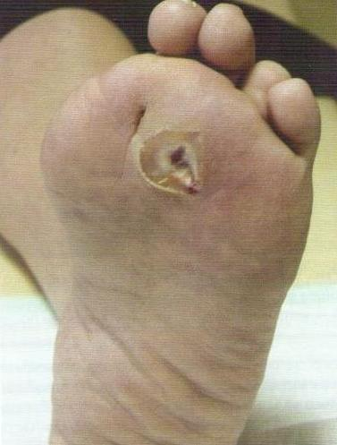
Синдром диабетической стопы( СДС)
инфекция, язва и/или деструкция глубоких тканей, связанная с поражением нервной системы и/или снижением магистрального кровотока в артериях нижних конечностей у больных сахарным диабетом
Международный консенсус по диабетической стопе 2011 г.

Slide 6
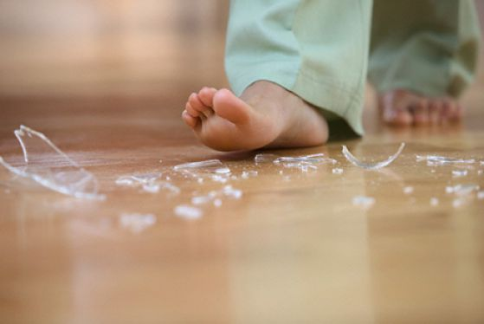
Патогенез развития СДС
Нейропатия:
Сенсорная дистальная полинейропатия - приводит к утрате тактильной, температурной и болевой чувствительности
(травмы стопы)

Slide 7
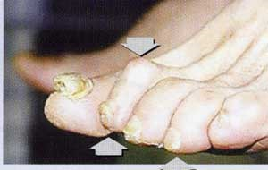
Патогенез развития СДС
Нейропатия:
Моторная дистальная полинейропатия приводит к деформации пальцев.
В этих зонах образуется гиперкератоз, под ним происходит деструкция глубоких тканей, образование гематомы , которая быстро нагнаивается.

Slide 8
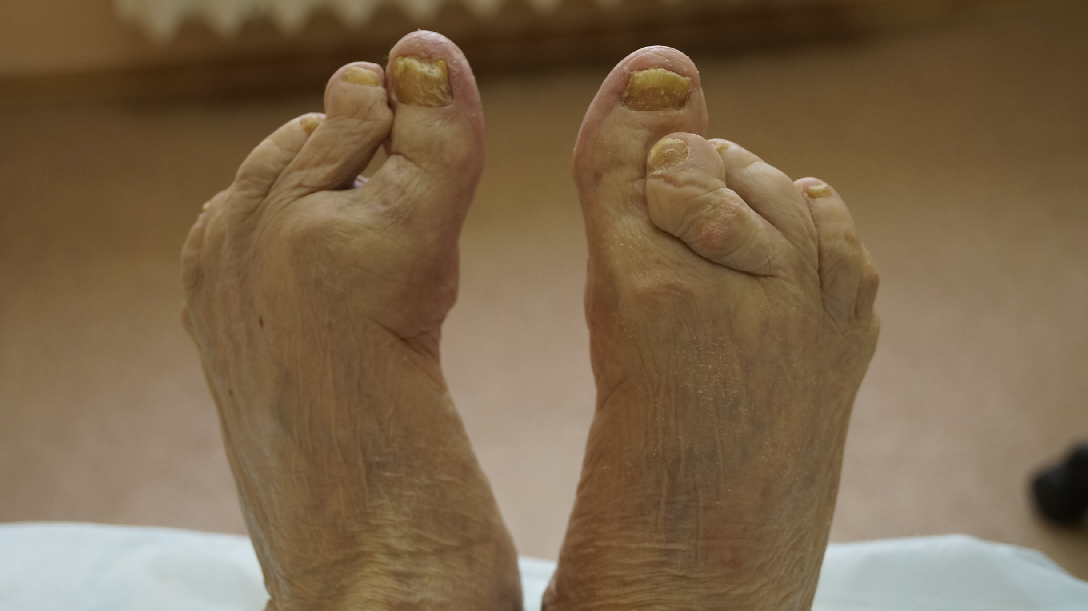
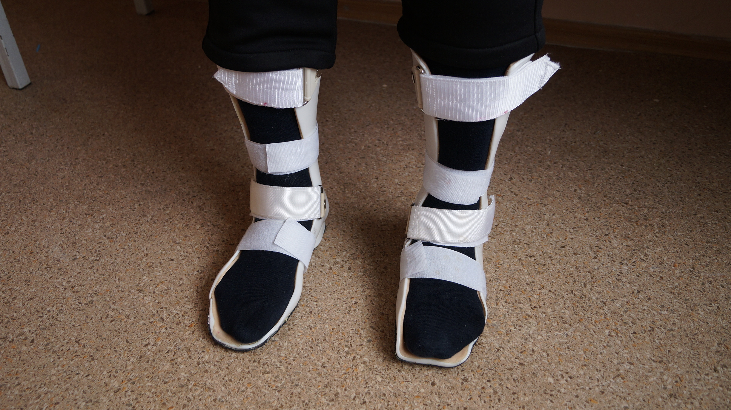
Патогенез развития СДС
Нейропатия:
Сенсо- моторная полинейропатия служит причиной тяжелых деформаций стоп (ДОАП) с перегрузкой неподготовленных участков стопы. Результатом являются обширные трофические язвы, плохо заживающие без применения специальных методов разгрузки

Slide 9
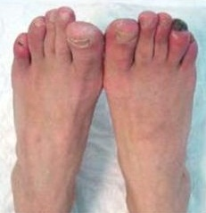
Патогенез развития СДС
Ишемия :
Макроангиопатия способна вызвать некроз кожи и подкожных тканей без каких- либо механических повреждений.

Slide 10
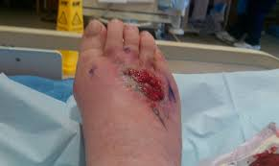
Патогенез развития СДС
Инфекция
Легкая степень
( эритема менее 2см)
Инфекция средней тяжести ( абсцесс, остеомиелит, гнойный артрит, фасцит)
Тяжелые инфекции
( сепсис, гангрена)

Slide 11
Многопрофильный подход в профилактике и лечении СДС
Подиатр
Эндокринолог
Дерматолог
Гнойный хирург
Пациент
Ангиохирург
Невролог
Ортопед и специалист
по обуви

Slide 12
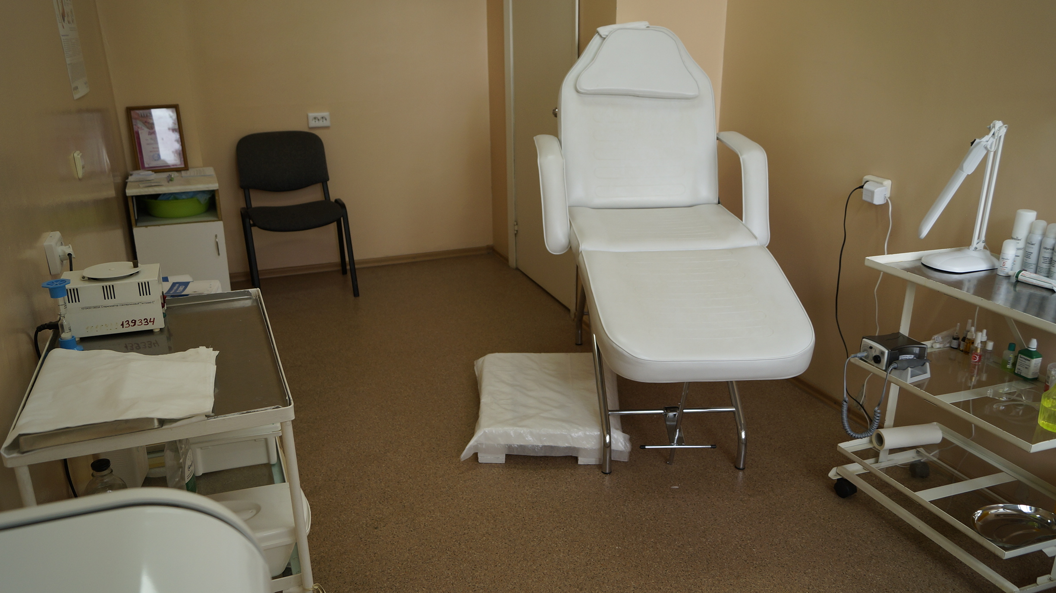
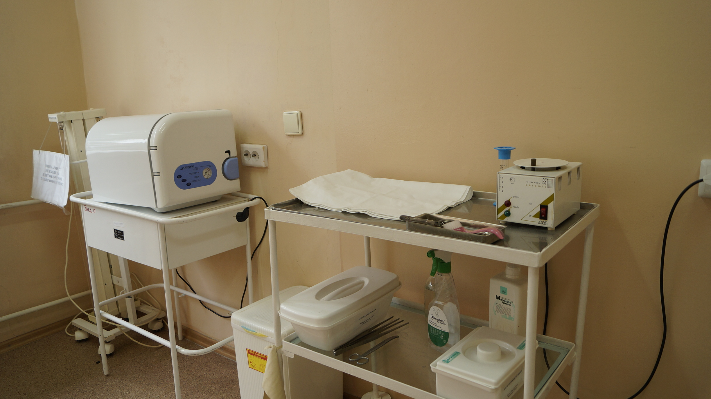
Кабинет диабетической стопы
В состав кабинета входит диагностический кабинет, кабинет аппаратного педикюра
и перевязочная, оснащённые согласно
Пр. МЗ РФ №267 от 16.07.2001г.
« О развитии диабетологической помощи населению РФ»

Slide 13
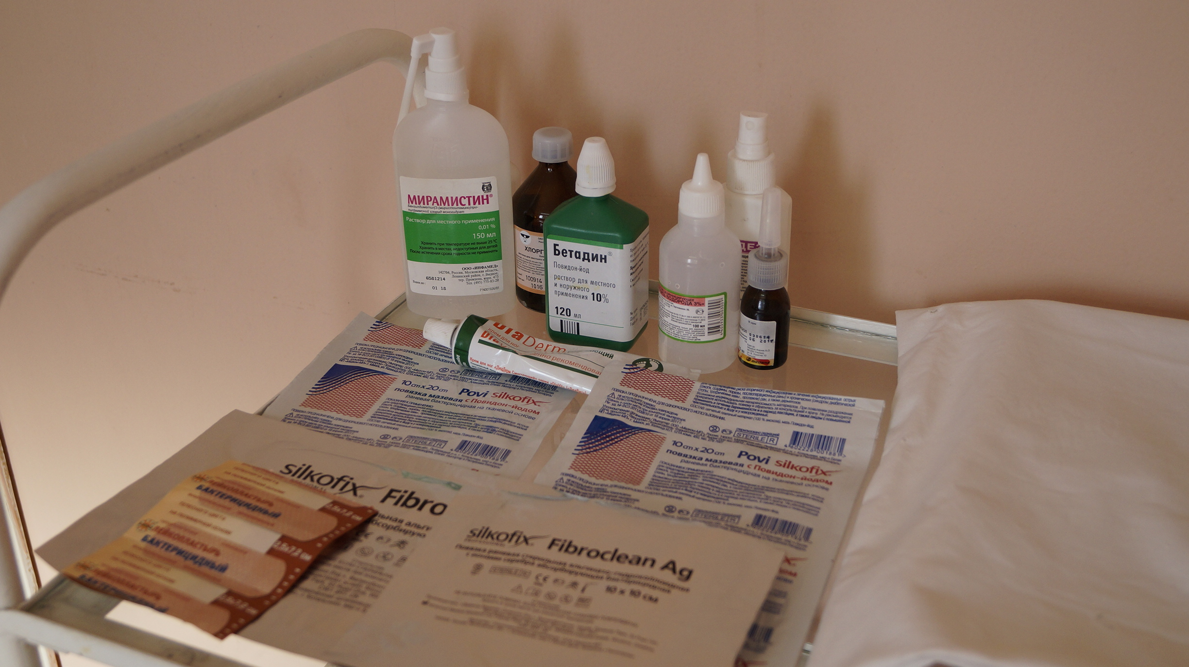
Кабинет диабетической стопы
Помощь оказывается в рамках ОМС для пациентов, госпитализированных в стационар и на платной основе для амбулаторных пациентов

Slide 14
Функции кабинета диабетической стопы:
1) Выявление группы риска развития СДС
2) Специализированная медицинская помощь больным с СДС
3) Гигиеническая обработка стоп
( медицинский аппаратный педикюр)
3) Обучение больных и их родственников мерам профилактики СДС
4) Направление больных с выраженной ишемией н/к или гангреной в хирургическое отделение

Slide 15
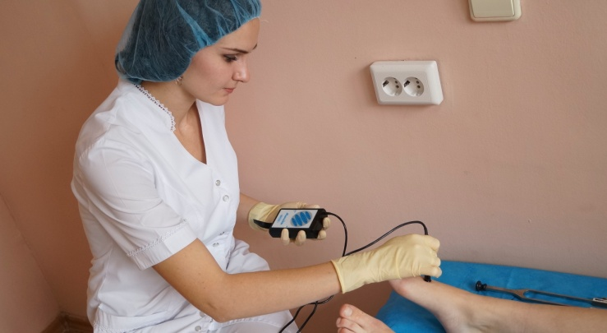
Диагностика: Определение различных видов чувствительности и исследование кровотока мини-допплером

Slide 16
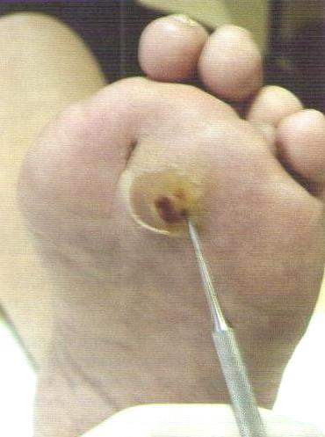
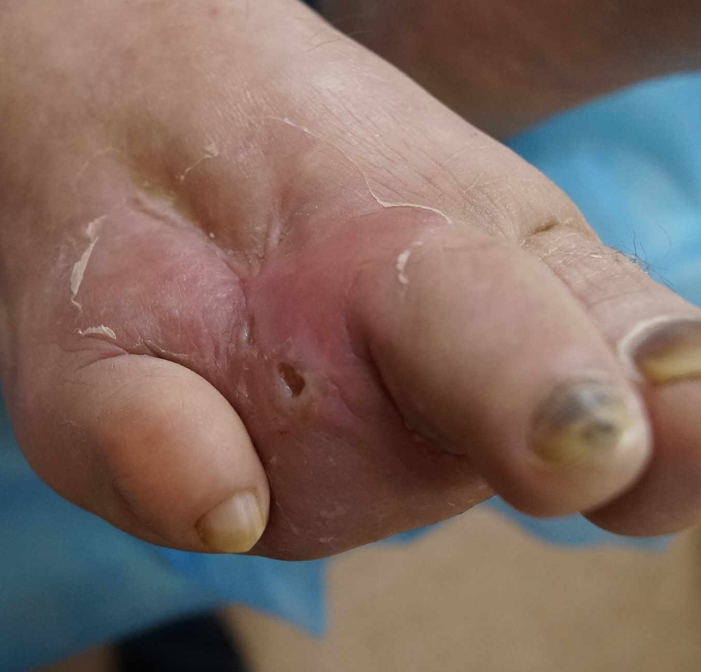
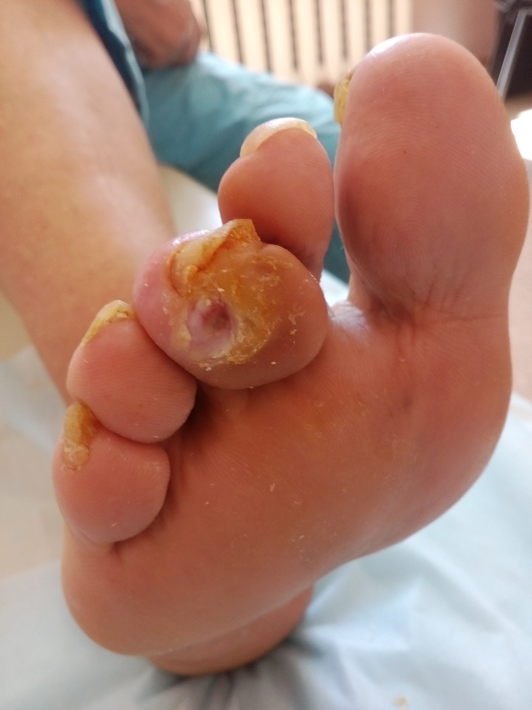
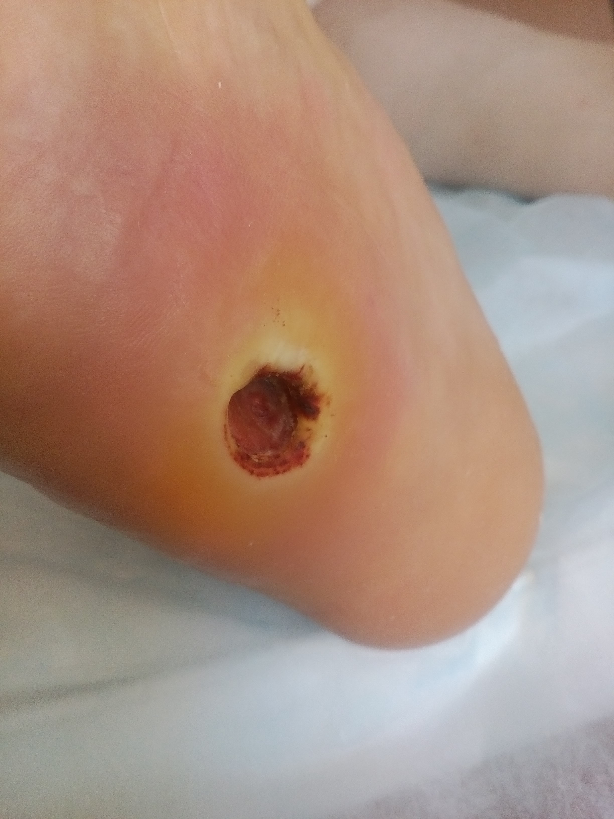
Лечение трофических язв.
Компенсация диабета
Терапия осложнений диабета
Истончение краев язвы скалером
Современный перевязочный материал
Антибиотикотерапия

Slide 17
Медицинский аппаратный педикюр – профилактика синдрома диабетической стопы

Slide 18
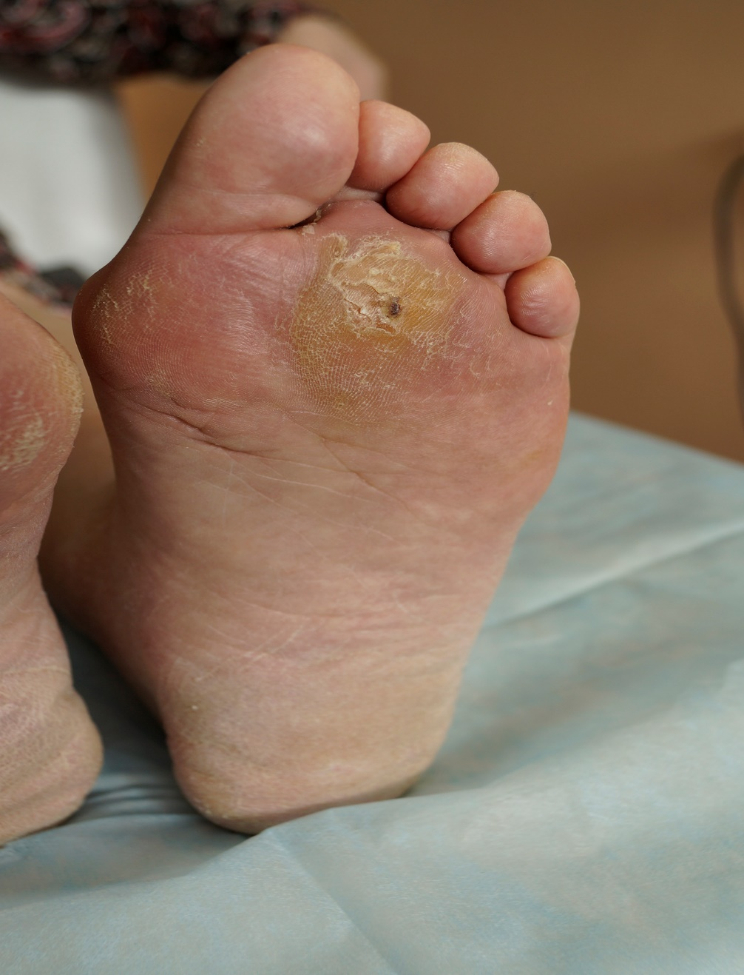
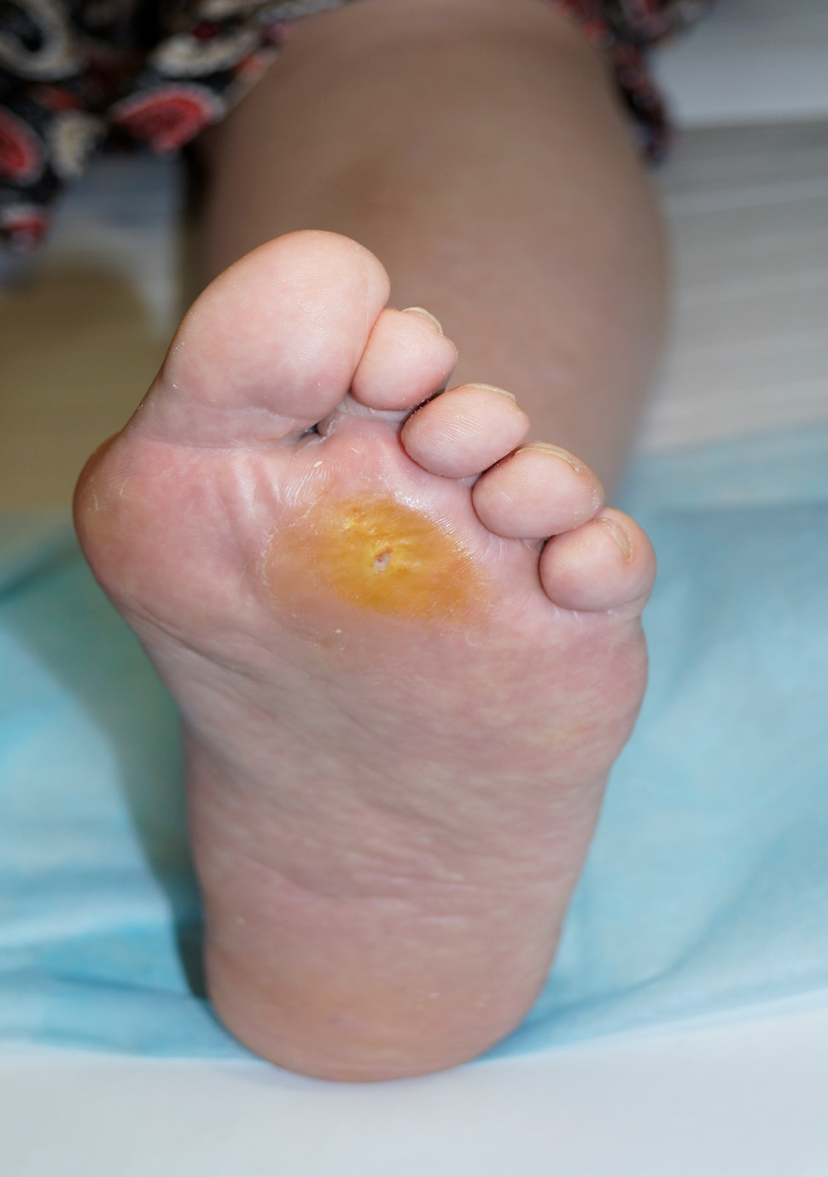
Гигиеническая обработка стоп
Профессиональная подиатрическая обработка и обучение пациента правилам ухода за ногами - основная задача медицинской сестры кабинета диабетической стопы.

Slide 19
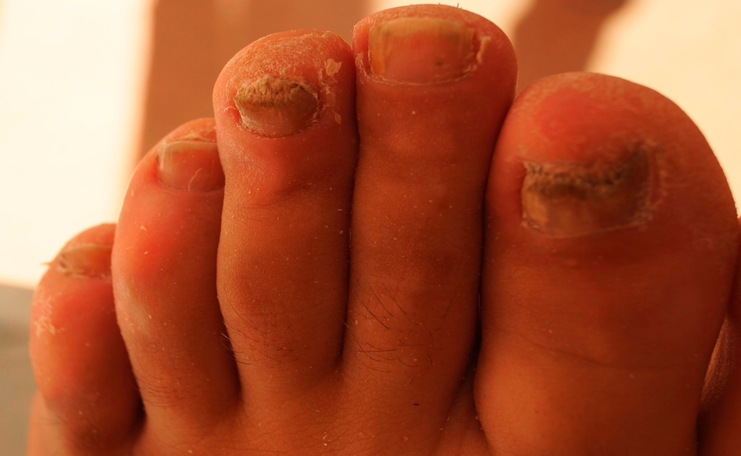
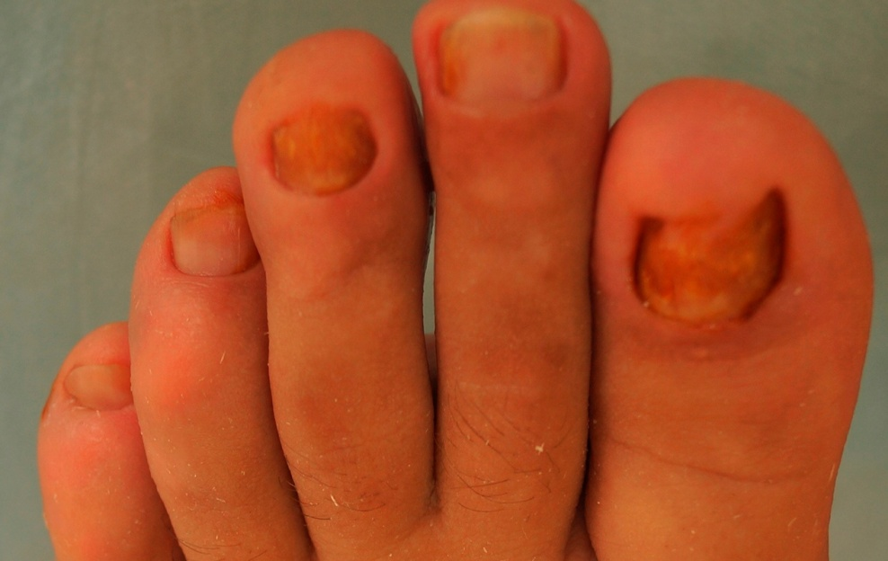
Гигиеническая обработка стоп
Удаление гиперкератоза скалером
Профилактика и лечение вросшего ногтя
Лечение трещин и корневых мозолей
Истончение утолщенных ногтей

Slide 20
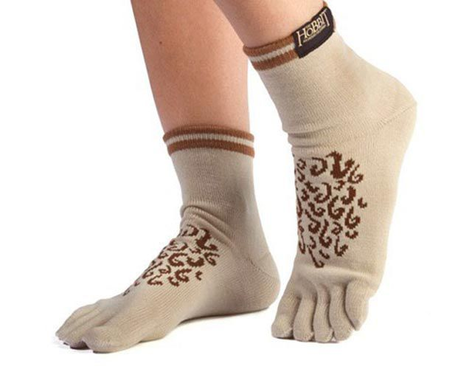
Статистика – 2017г.
Обследовано – 705 человек
Диагностированы:
нейропатия разной степени выраженности - 88%
синдром диабетической стопы – 6%
Медицинский педикюр – 352 чел.
Частичная обработка стопы – 34 чел. (истончение краев язвы скалером)

Slide 21
Заключение
Своевременный скрининг и профилактика осложнений сахарного диабета снижают уровень распространенности диабетической полинейропатии и синдрома диабетической стопы.
Адекватное лечение полинейропатии и СДС, профилактическая обработка стоп и обучение пациентов правилам ухода за ногами может значительно снизить риски ампутаций у больных.

